Slide 1


Animaciones con JQuery y CSS3 – I
Aplicado a sitios scrolleables y parallax

Slide 2

Rendering Performance Optimization
Conoceremos por qué las animaciones fluidas son difíciles de lograr y qué necesitamos saber para tener un buen efecto.
También conoceremos algunas buenas prácticas en cuanto a animación por JavaScript

Slide 3
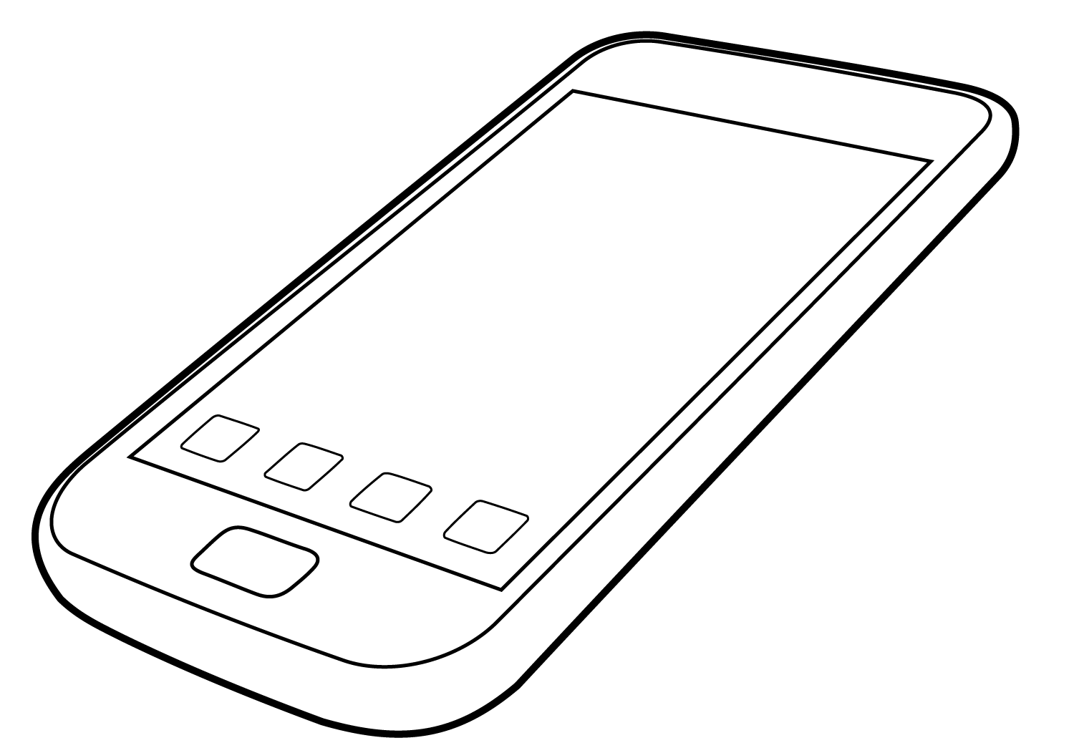
Qué es la v-sync?
Las pantallas de los dispositivos móviles se “refrescan” en un intervalo regular, usualmente 60 veces por segundo.
V-sync (o vertical synchronization) es la práctica de generar nuevos frames solamente mientras la pantalla está refrescando.

Slide 4

Algunas cosas básicas
Las pantallas generalmente se actualizan a 50-60Hz...
Painting
El “pintado” de una página se da cuando el browser toma los elementos del DOM y los convierte en pixeles.
En dispositivos móviles la tasa de actualización
Puede ser hasta 6 veces menor

Slide 5

Y esto para qué sirve?
El objetivo de tu aplicación es que corra a 60 frames por segundo (FPS), lo que corresponde a la tasa de refresco de 60hz de la mayoría de los dispositivos.
Consecuentemente, tu aplicación tiene aproximadamente 16.6 ms (1000 ms/ 60) para preparar cada frame (cuadro).

Slide 6
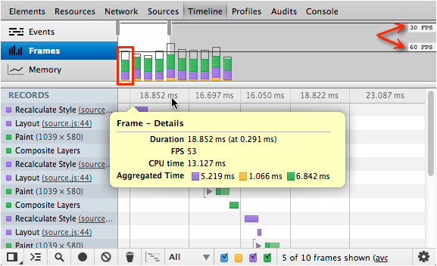
Chrome Frame Viewer

Slide 7

Dónde queremos realizar la animación?
Queremos que el contenido del frame guardado en memoria cambie entre actualización y actualización de pantalla, no mientras se está actualizando.

Slide 8

Tearing
Si cambiamos el contenido cuando se está produciendo el refresh, la pantalla mostrará la mitad de un frame y del otro, produciendo un efecto que se llama "tearing"

Slide 9

Para obtener una animación fluida necesitamos que un nuevo frame esté listo cada vez que se genera un refresh de pantalla.
Esto es como una “carrera” entre el proceso que escribe datos en el buffer y el sistema operativo que lee los datos para ponerlos en la pantalla.

Slide 10
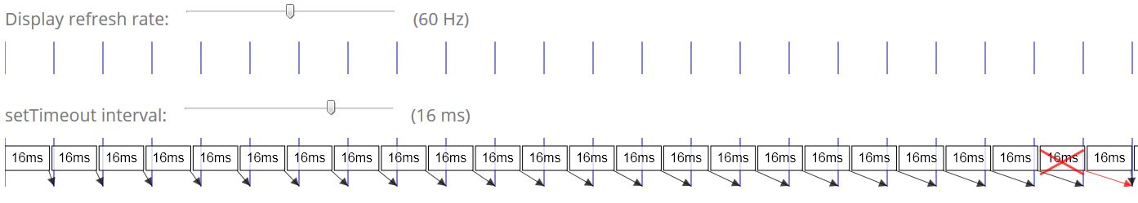
setInterval o setTimeout
Muchos web developers usan setInterval o setTimeout cada 16 milisegundos para crear animaciones.
Esto es un problema por una variedad de razones, pero particularmente las siguientes:
La resolución del Timer de JavaScript sólo se mide en milisegundos y puede variar en tiempo de ejecución.
Distintos dispositivos, tienen distintas tasas de actualización.

Slide 11
requestAnimationFrame API
La forma de obtener animaciones correctamente ajustadas al tiempo es usando la API de requestAnimationFrame.
Cuando usamos esta API estamos usando
la forma nativa del browser para manejar animaciones.

Slide 12

requestAnimationFrame API
var handle = window.requestAnimationFrame(callback);

Slide 13
Sintaxis y compatibilidad
requestID = window.requestAnimationFrame(callback); // Firefox 23 / IE 10 / Chrome
requestID = window.mozRequestAnimationFrame(callback); // Firefox < 23
requestID = window.webkitRequestAnimationFrame(callback); // Safari
Parámetros
Callback: Es parámetro que especifica una función que se debe llamar cuando es momento de actualizar la animación para el próximo repaint.
Esto pasa sin importar cual es la tasa de actualización de la pantalla.

Slide 14
“What all of this boils down to is making sure that you work with the browser rather than against it.”
Paul Lewis, HTML5 Rocks contributor

Slide 15
Parallax Scrolling
El efecto parallax, llamado también parallax scrolling, es una técnica especial que viene de la animación digital, donde las imágenes del fondo se mueven ante la cámara más lento que las imágenes que están por delante.
En los sitios web
Varios elementos se mueven a distintas velocidades
El fondo puede cambiar mientras se scrollea

Slide 16
Parallax Scrolling
Con ese efecto se crearon los primeros sitios parallax, siendo el sitio de Nike uno de los precursores de esta técnica.
Este efecto es muy usado en la industria de los juegos con unos 10 a 15 años de historia

Slide 17

Todo muy lindo pero… y la performance?
El JavaScript que logra el efecto parallax tiene un alto costo para la performance del sitio, porque tiene que manipular todos los elementos
del DOM
Repaint
Reflow

Slide 18
Performance Tip (for modern browsers)
Usando:
Element.className
Estamos causando un repaint, ya sea que asignemos un valor a la propiedad o no, siempre está afectando al DOM
En cambio si usamos:
Element.classList
No estamos causando repaints innecesarios, la contra de este método es que
tiene poca compatibilidad

Slide 19
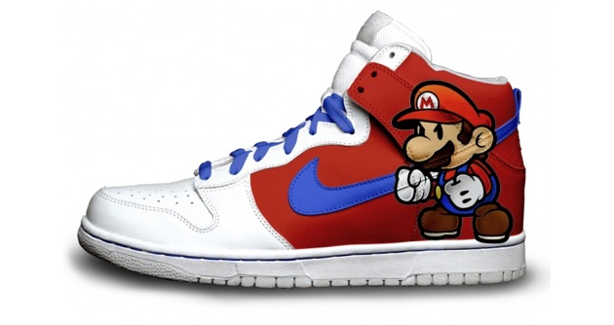
Nike decidió, luego de un tiempo, ir por otra experiencia de usuario, lo cual prueba que aunque se vea lindo, no significa que tenga que ser utilizado

Slide 20

Tips Crossbrowser

Slide 21
Tips Crossbrowser
Internet Explorer
Agregar modernizr o HTML5Shiv para que IE tome los elementos de HTML5.
Aplicar display: block en los elementos HTML5 que correspondan
La propiedad del objeto window, scrollY, no es compatible con IE<9
window.pageYOffset == window.scrollY;

Slide 22
Ejemplos
http://activatedrinks.com/#/promotions
http://www.laurentiuswonen.com/jaarverslag2010/
http://www.iutopi.com/
http://www.ratatattoo.it/
http://www.rleonardi.com/interactive-resume/
http://graphicnovel-hybrid4.peugeot.com/start.html

Slide 23
Gracias por escuchar!

Slide 24



Desafío MRM
Mejorá el código
y llevate una caja con 4 cupcakes!

